Slide 1
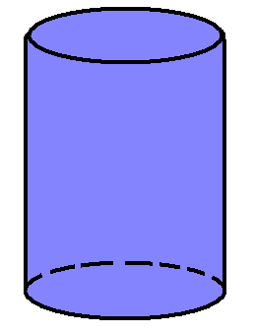
Об’єм циліндра

Slide 2
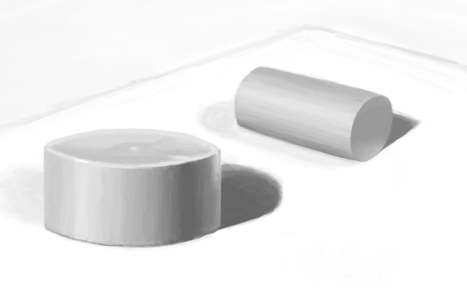
Тема уроку:
  поняття про циліндр як тіло обертання, його основні елементи, формули для обчислення об’єму, площі

Slide 3
Мета уроку:
формування поняття про циліндр, основи і твірні циліндра;
радіус, висоту та вісь циліндра;
перерізи циліндра
площу і об’єм циліндра;
вивчення властивостей основ і твірних циліндра;
формули для обчислення площ бічної і повної поверхні циліндра; розгляд кількох задач з теми

Slide 4
Означення циліндра
Циліндр — геометричне тіло, яке складається не більше ніж з двох паралельних кругів, які суміщаються паралельним перенесенням, та всіх відрізків, що сполучають відповідні точки цих кругів. Основа перетинає кожну твірну бічної поверхні рівно один раз.
О₁
А₁
Н
L
о
А

Slide 5
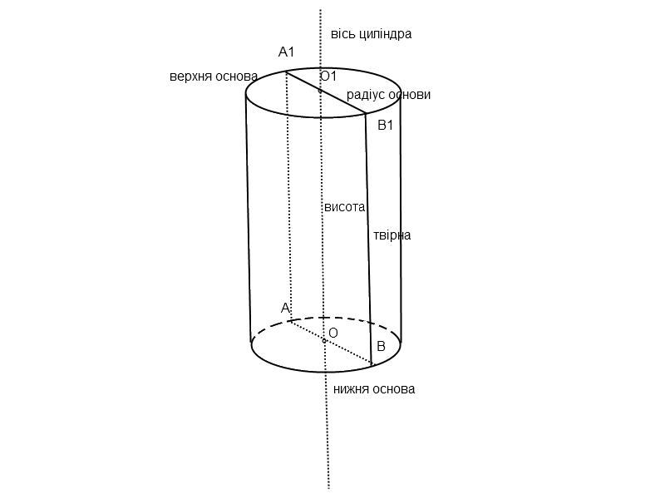
Циліндр утворений шляхом обертання прямокутника навколо своєї осі.

Slide 6
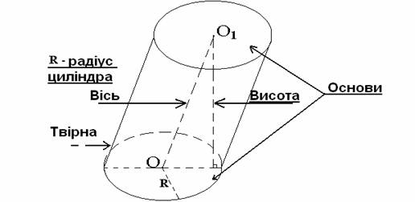
Елементи циліндра
Круги що утворюють циліндр називаються основами циліндра. Вони рівні і лежать у паралельних площинах.
Твірні циліндра — відрізки, що сполучають відповідні точки кіл кругів. Вони паралельні і рівні.
Радіусом циліндра називається радіус його основи.
Висотою циліндра називається відстань між площинами основ.
Віссю циліндра називається пряма, яка проходить через центри основ. Вона паралельна твірним.

Slide 7
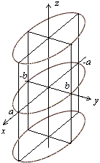
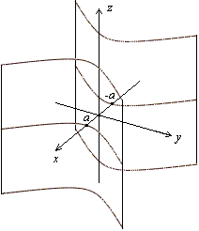
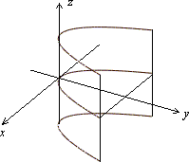
Види циліндрів
еліптичний гіперболічний параболічний

Slide 8
Прямий Круговий циліндр
Циліндр називається прямим, якщо його твірні перпендикулярні до площин основ.
При обертанні прямокутника навколо його сторони як осі утворюється циліндр.
ABCD – прямокутник, АВ – вісь утвореного циліндра (AB || CD).
В
C
А
D

Slide 9
Площа поверхні циліндра
Площа повної поверхні циліндра дорівнює сумі площ його бічної поверхні та його основ.
Площа бічної поверхні циліндра обчислюється за формулою:
R

Slide 10
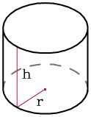
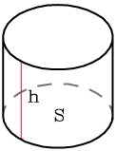
Об’єм циліндра
V=𝜋R²h, R – радіус основи циліндра;
h- висота циліндра
V=SH, S- площа основи

Slide 11
Осьовий переріз
C
Якщо січна площина проходить через вісь циліндра, то січна являє собою прямокутник, дві сторони якого – твірні, а дві інші – діаметри основ циліндра. Переріз ABCD називається осьовим.
B
D
A

Slide 12
Круговий переріз
Круговий переріз – це переріз циліндра площиною, паралельною його основам.Площина, паралельна площині основи циліндра, перетинає його бічну поверхню по колу, яку дорівнює колу основи.
С
γ
О
α

Slide 13
Переріз циліндра площиною, паралельною його осі
L
(KLMN) || AB
KLMN – прямокутник
NK і LM – твірні циліндра
NK – висота циліндра
A
K
M
B
N

Slide 14
Дотична площина до циліндра
Дотичною площиною до циліндра називається площина, яка проходить через твірну циліндра і перпендикулярна до площини осьового перерізу, що містить цю твірну.

Slide 15
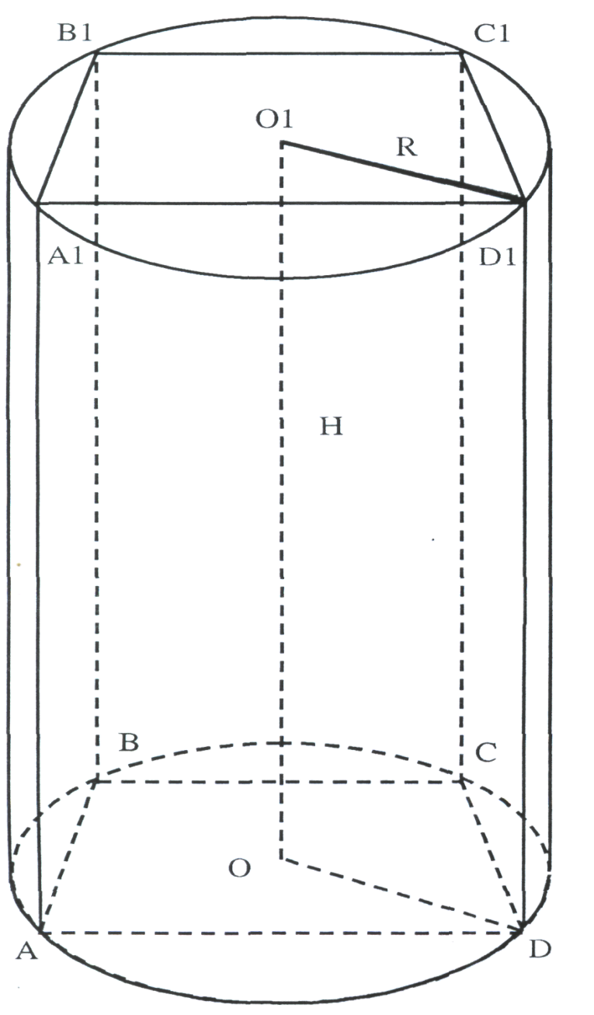
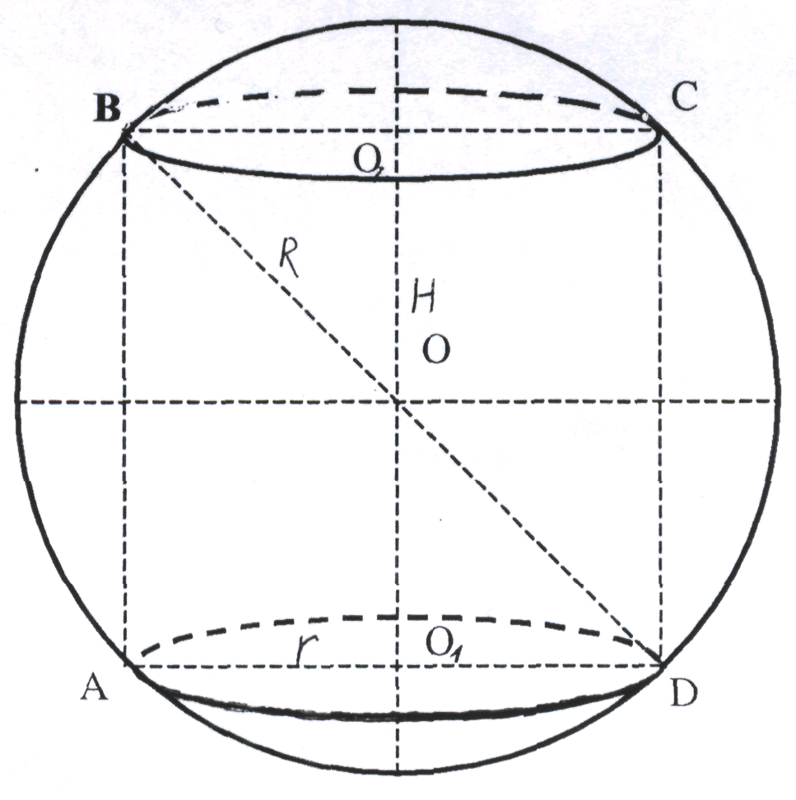
Вписані і описані циліндри

Slide 16
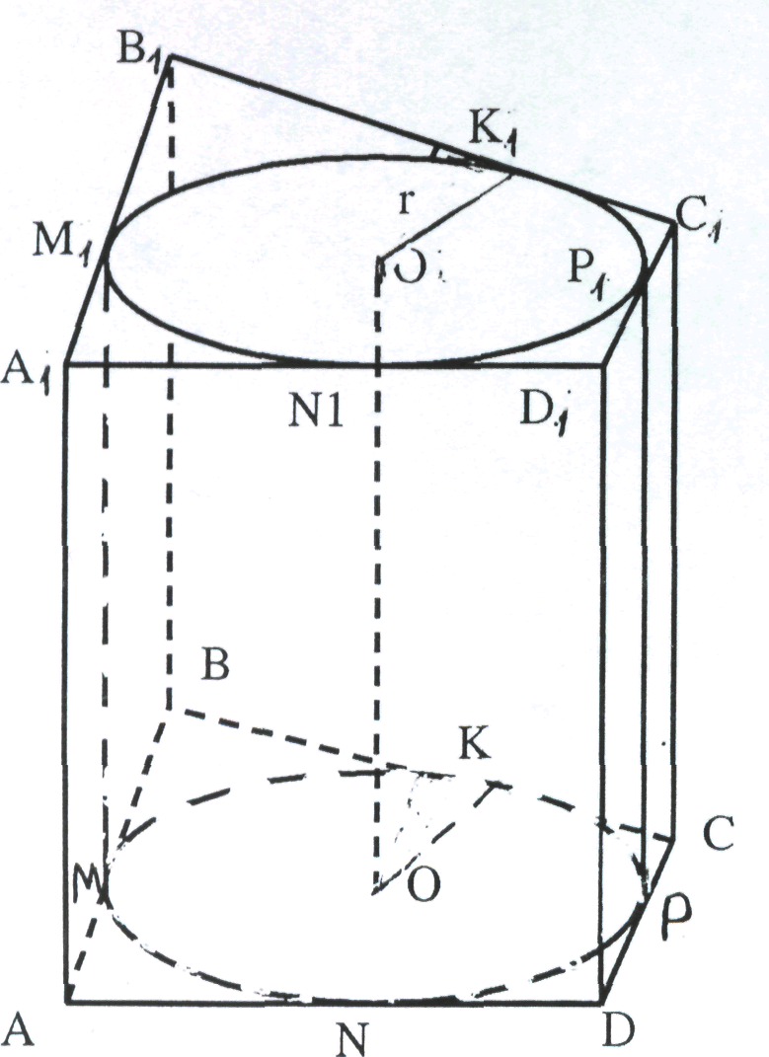
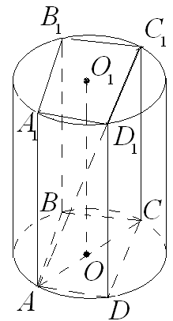

Slide 17
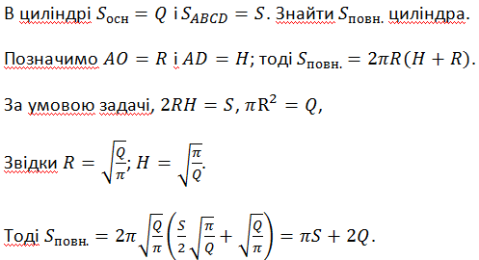
Задача №1
В циліндр площа основи дорівнює Q, а площа осьового перерізу S. Визначити повну поверхню циліндра.
Розв’язанння:
O
A
C
Відповідь:
O₁
D

Slide 18
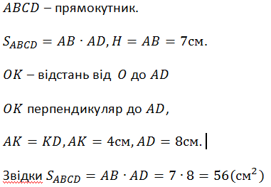
Задача №2
Висота циліндра дорівнює 7 см, радіус 5 см. Знайти площу перерізу циліндра площиною, паралельною до його осі, якщо відстань між площиною і віссю циліндра дорівнює 3 см.
Розв’язанння:
C
O₁
B
H
D
K
O
R
Відповідь:
A

Slide 19
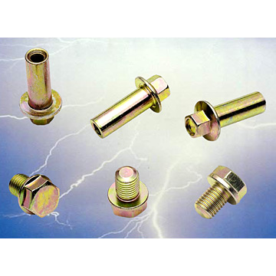
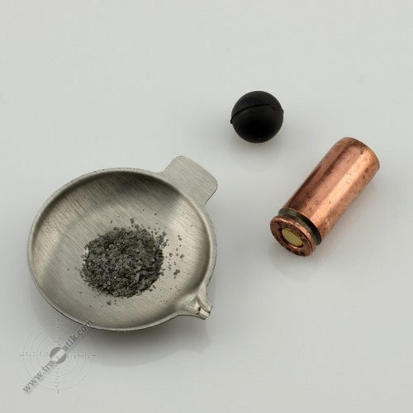

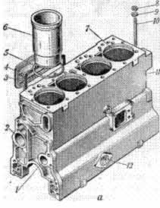
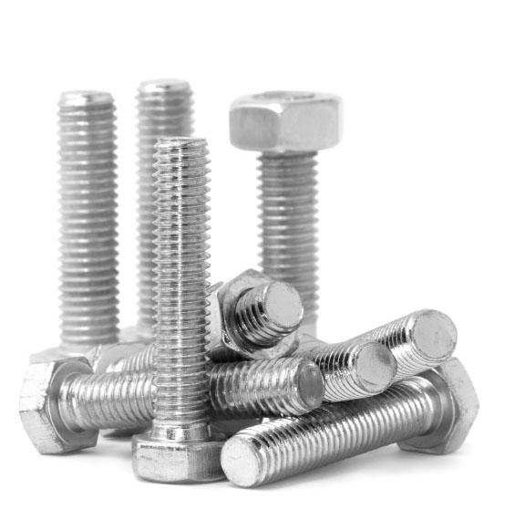
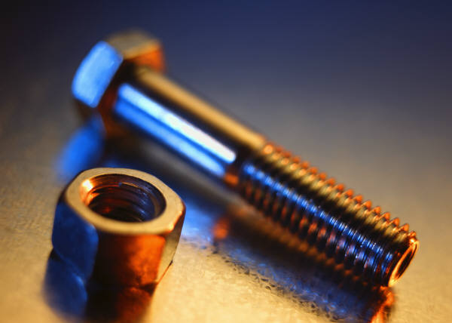
Використання циліндрів

Slide 20
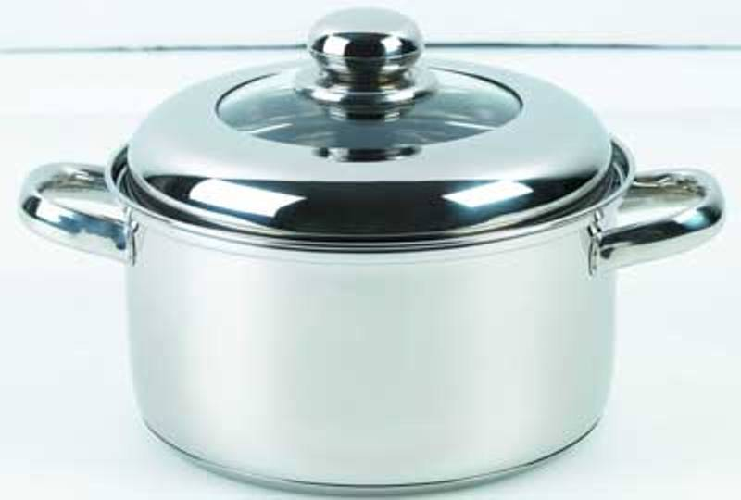


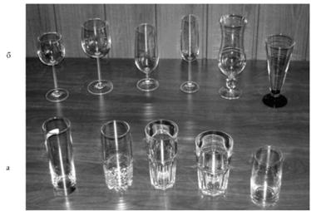
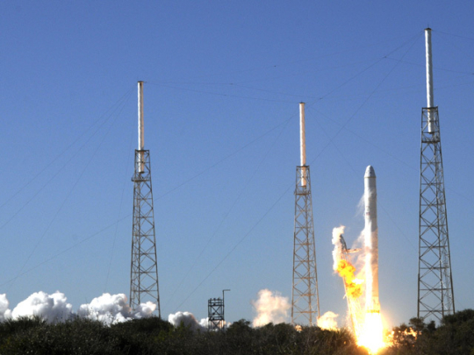
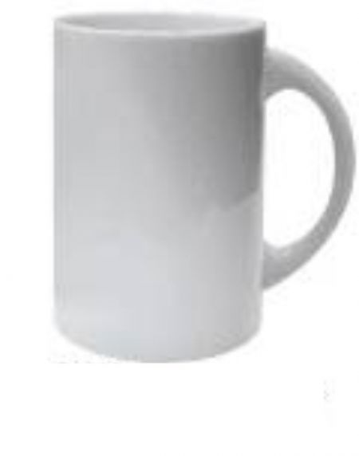

Slide 21
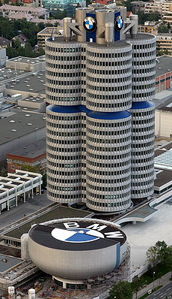
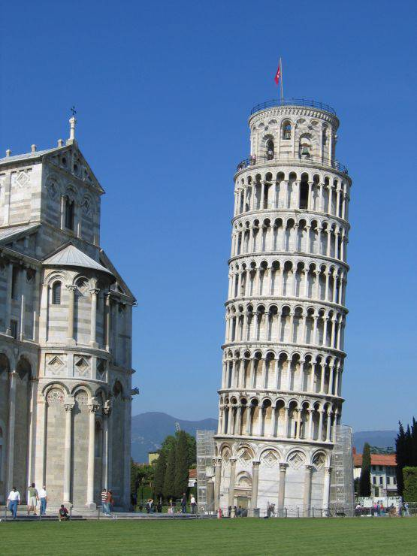

Slide 22
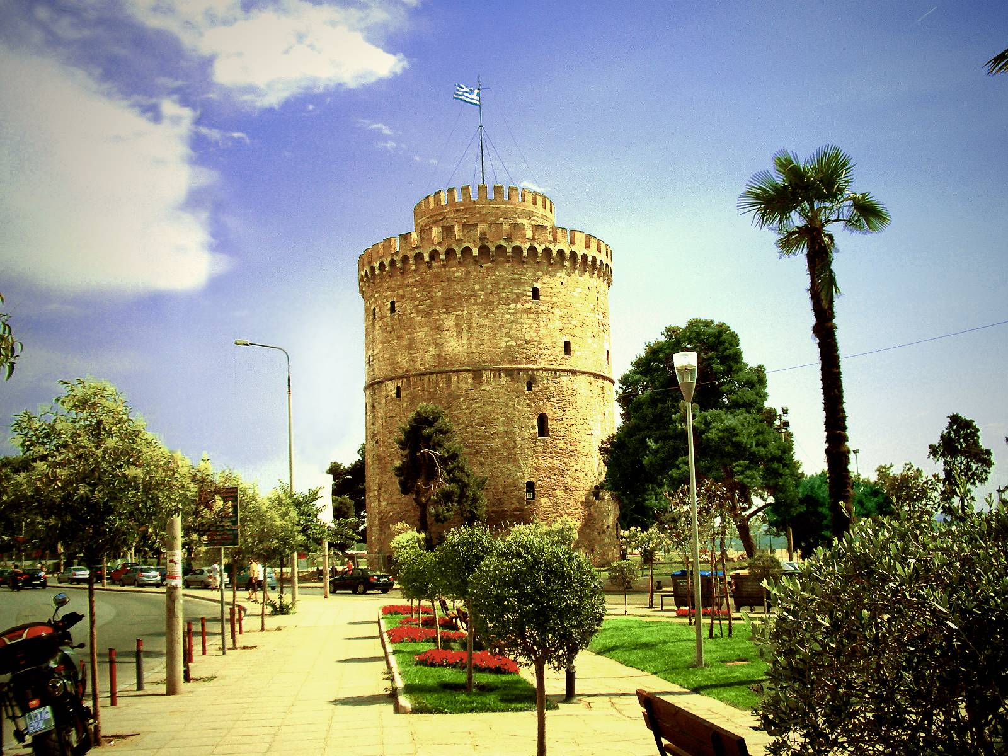

Slide 23
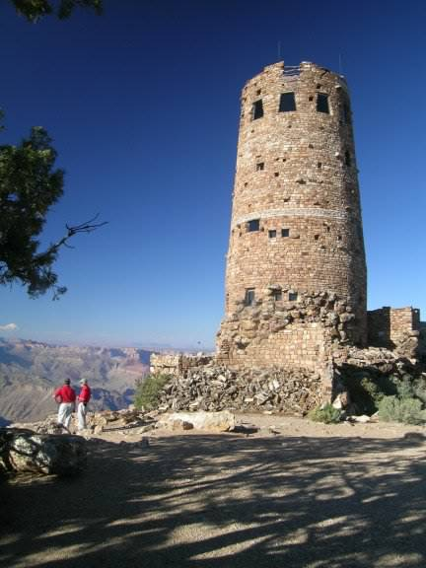
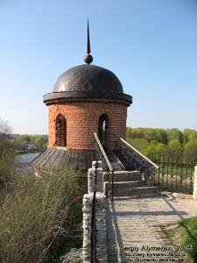

Slide 24
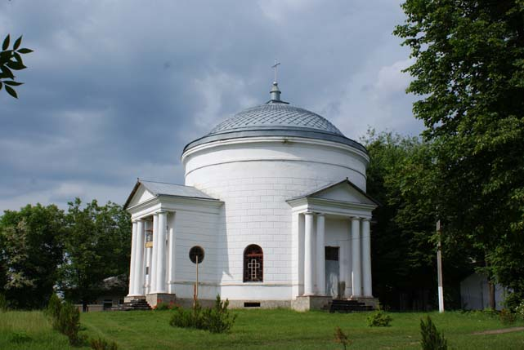

Slide 25
Висновки
Отже, ми закріпили поняття про циліндр, його основні елементи, види, перерізи,
навчились обчислювати площу поверхні і об’єм циліндра,
побачили приклади його використання в нашому житті

